Slide 1
学習と検証、学習曲線 （小画像の分類）
（人工知能応用）
URL: https://www.kkaneko.jp/cc/ni/index.html
金子邦彦

Slide 2
トピックス
分類を行うニューラルネットワーク
ニューラルネットワークの作成
ニューラルネットワークの学習
学習曲線
学習不足
過学習

Slide 3
プログラムは、次で公開
https://colab.research.google.com/drive/18Nf9FPFhOvx8_V30z8PdBD2kcyDap8b7?usp=sharing
プログラムの再実行，プログラムの変更には，Google アカウントが必要．
プログラムを変更した場合でも，特別な操作をしない限り，他の人には公開されない

Slide 4
画像と画素
画素は，白と黒の2種類しかないとする
白は 0
黒は 1 とする
画像のサイズが 2 × 2のとき
[0, 0, 0, 0]
[0, 0, 1, 0]
[0, 1, 0, 0]
[1, 1, 1, 1]

Slide 5
分類の例
① 縦
分類結果
[0, 1, 0, 1]
[1, 0, 1, 0]
1
② 横
[1, 1, 0, 0]
[0, 0, 1, 1]
2
③ それ以外
その他
0

Slide 6
作成するニューラルネットワーク
１層目：ニューロン数 64, 種類は relu
２層目：ニューロン数 3, 種類は softmax
ニューロン
ニューロン
入力データ
4個の数字
のまとまり
出力データ
0, 1, 2
それぞれの確率
ニューロン数: 3
種類: softmax
ニューロン数: 64
種類: relu
全体で 2層

Slide 7
ニューラルネットワーク作成のプログラム例
import tensorflow as tf
def create_model():
return m = tf.keras.models.Sequential([
tf.keras.layers.Dense(units=64, input_dim=4, activation='relu'),
tf.keras.layers.Dense(units=3, activation='softmax')
])
プログラムを使用し，
ニューラルネットワークを作成
１層目のニューロン数は 64
種類は relu
入力データは 4個の数字
２層目のニューロン数は 3
種類は softmax
ニューラルネットワークの作成では，次を設定する
入力データでの数値の個数
ニューロンの数（層ごと）
ニューロンの種類（層ごと）

Slide 8
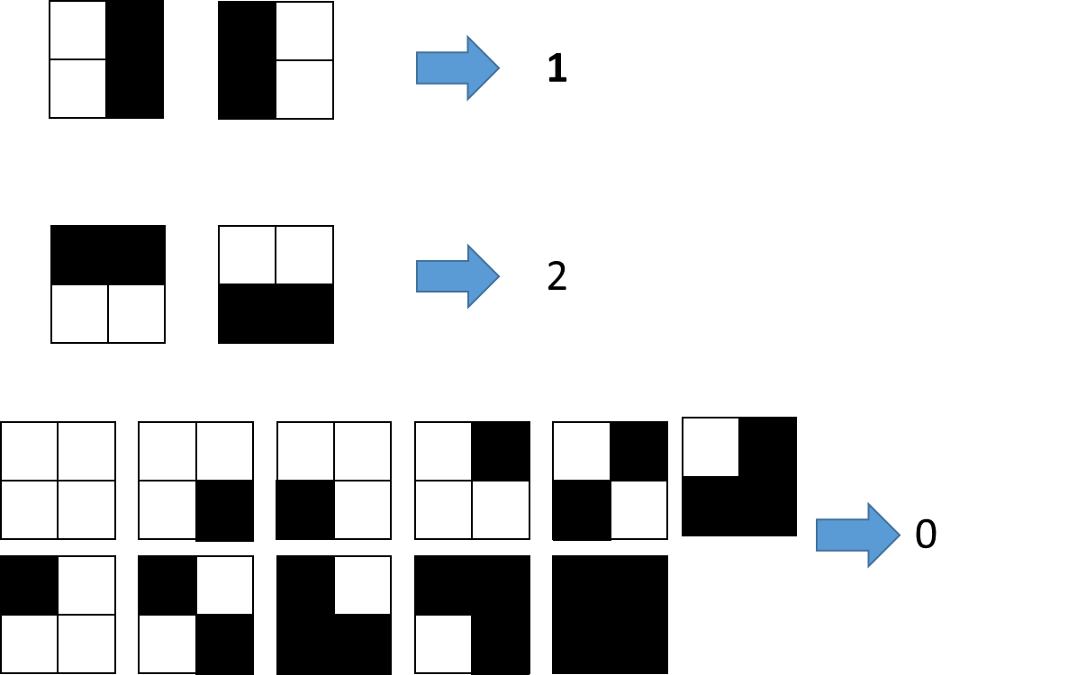
訓練データと検証データ
訓練データ： 学習に使用
訓練データによる学習により，訓練データではないデータでも分類できる能力（「汎化」という）を獲得
検証データ： 学習の結果を確認するためのもの．
訓練データとは違うものを使用する．

Slide 9
学習の繰り返し
同じ訓練データを繰り返し使用
訓練データを１回使っただけでは，学習不足の場合がある．
繰り返し使用することで，損失をさらに減らす
損失の減少
１回
２回
３回
４回

Slide 10
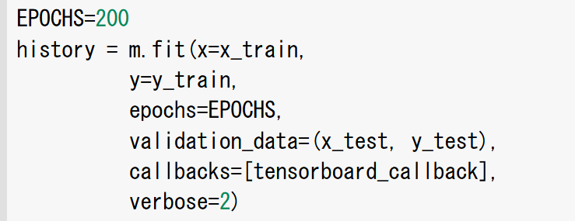
学習の繰り返しを行うプログラム例
学習の繰り返し回数は 200
訓練データの指定
検証データの指定

Slide 11
学習の繰り返しを行うプログラムの実行結果
同じ訓練データを用いた学習を繰り返し
ながら，検証データで検証
学習の繰り返しごとの
・訓練データでの損失 (loss)
・検証データでの損失 (val_loss)
などの変化を確認できる

Slide 12
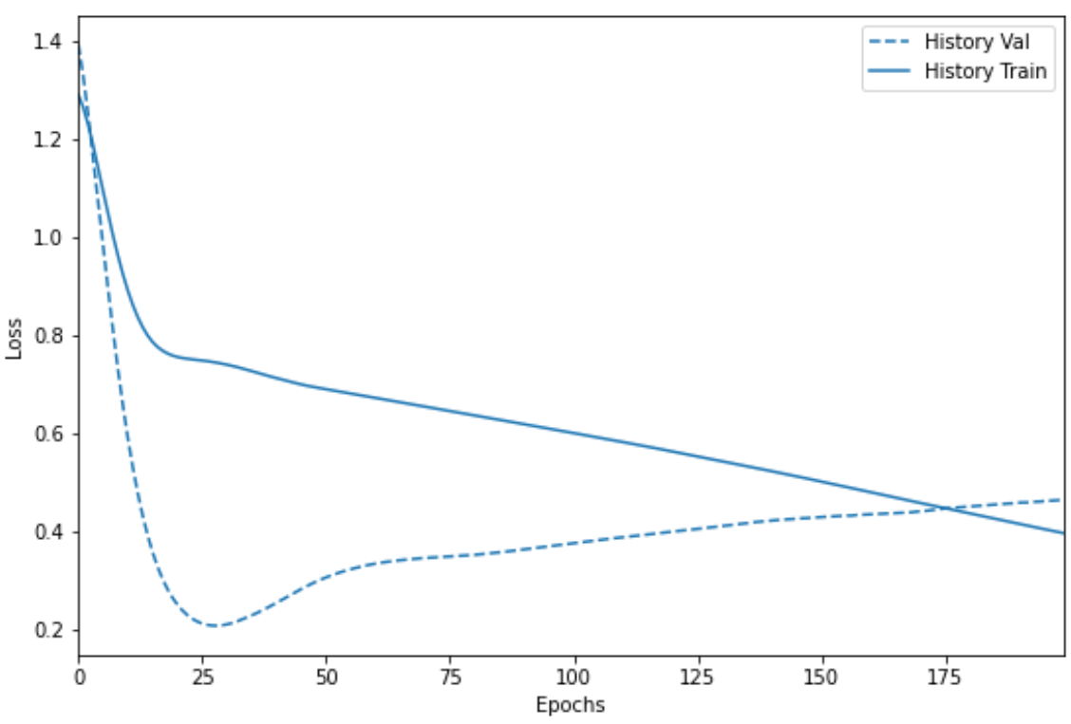
学習曲線
学習の繰り返しでの，損失などの変化をプロットしたグラフ
実線は，訓練データでの
損失の変化
点線は，検証データでの
損失の変化
学習の繰り返し
訓練データと検証データでは，違う形になることに注意

Slide 13
学習曲線から読み取れること
損失は少なければ少ないほど良い
実線は，訓練データでの
損失の変化
点線は，検証データでの
損失の変化
学習不足
過学習
最善
学習の繰り返し

Slide 14
過学習
検証データでの検証により，
訓練データの量不足，
学習の繰り返し過ぎ，
ニューラルネットワークの設定の良く無さ
など，さまざまな原因により，
「訓練データではうまくいっているのに，
検証データではうまくいっていない
（汎化ができていない）」
という現象が起きること

Slide 15
学習曲線の有用性
学習曲線は，学習不足や過学習についての確認，検証を行うのに役に立つ

Slide 16
過学習なし
損失
高い
学習の繰り返しとともに
損失が低下
検証データ
低い
訓練データ
学習の繰り返し回数

Slide 17
過学習あり
損失
学習の繰り返しに伴い，
訓練データでの損失は低下しても，
検証データでの損失が低下しない
高い
検証データ
訓練データ
低い
学習の繰り返し回数

